Slide 2
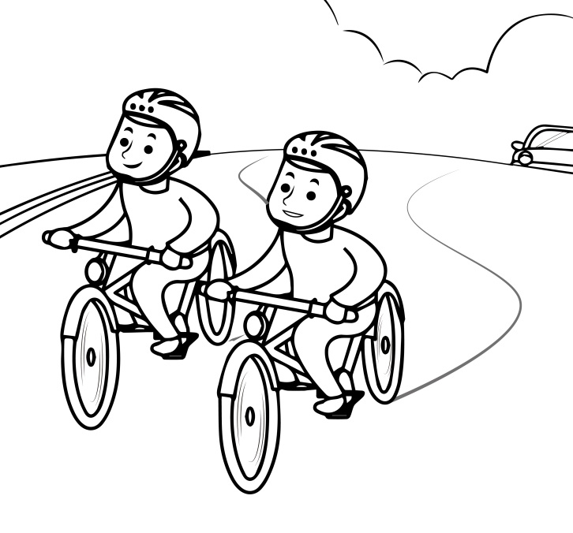
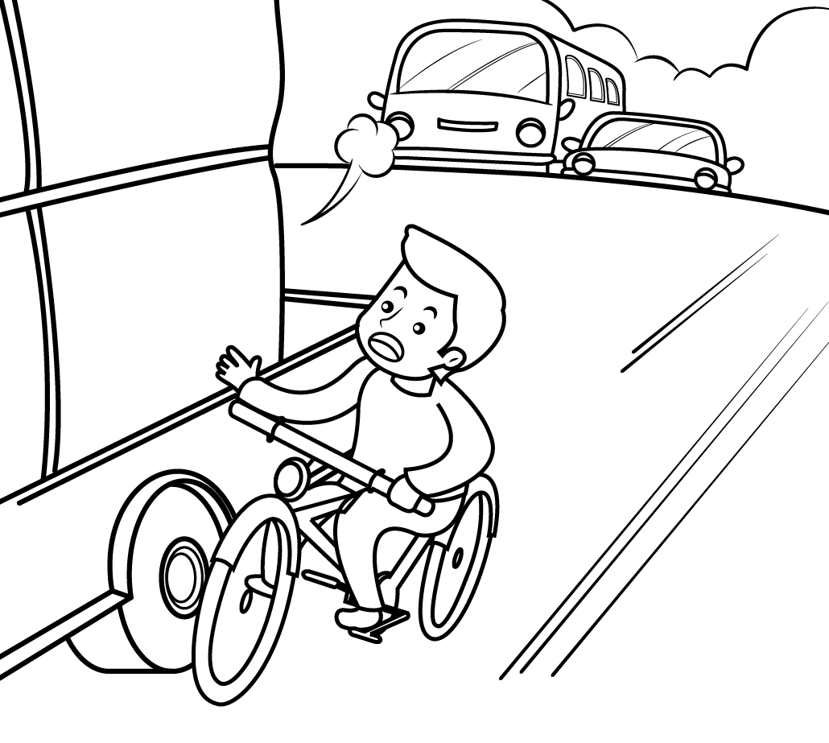
蛇 行
內輪差

Slide 3
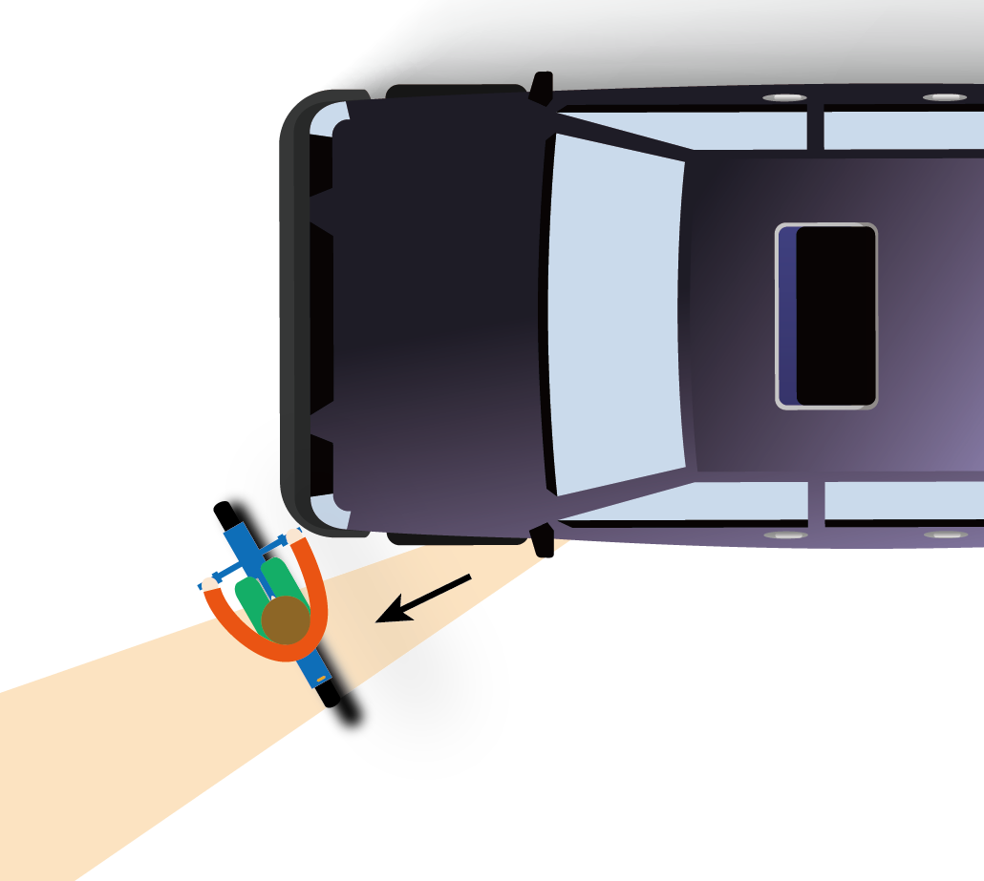
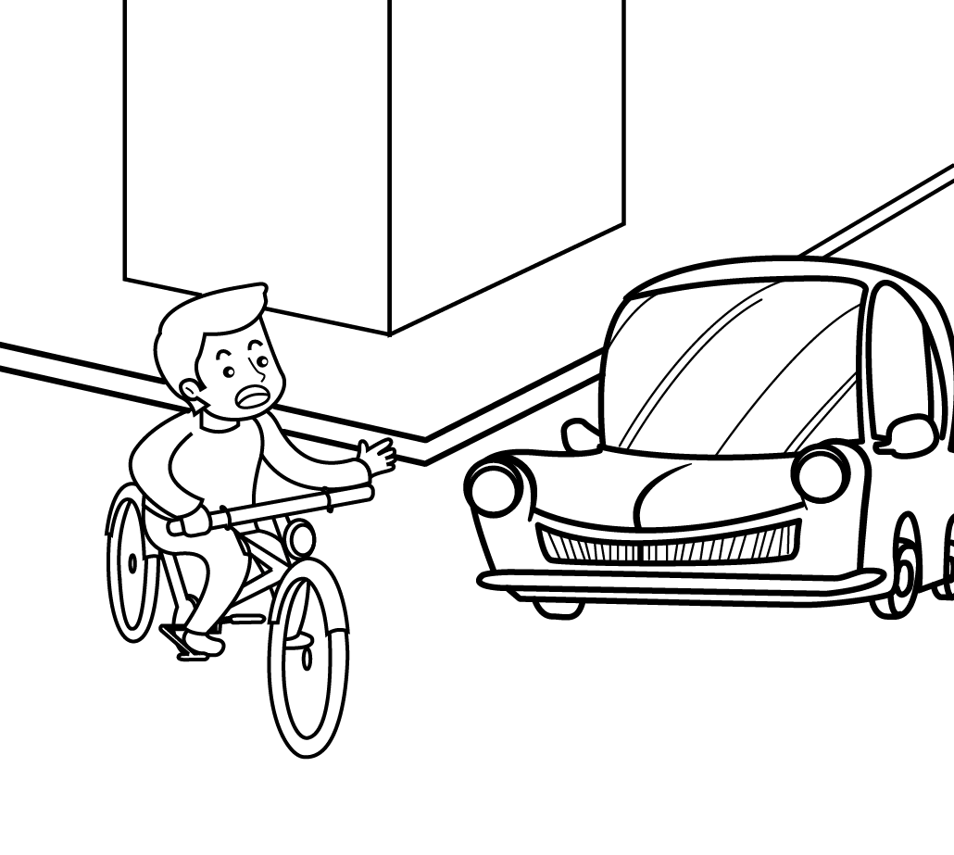
左轉車
巷弄未注意

Slide 4
視野死角1

Slide 5
視野死角2
另外，畫面中這輛小客車要在路口左轉，而大貨車位在它的對向，因為大貨車的車型太大，遮住小客車駕駛的視線，而看不到大貨車旁邊的機車，很可能因此而發生車禍！

Slide 6
視野死角3
跟車的距離也會影響視野死角的範圍！當跟車距離太近，車前視野大部份被前車的車體阻擋，視野死角就相對比較大！如果，前方車輛緊急煞車，就會來不及反應。

Slide 7
內輪差 1
「內輪差」就是車輛在轉彎時，前後車輪的行經軌跡所造成的差距。這是指當車輛轉彎時，內側的後輪也會向內偏移，其偏移的軌跡前輪軌跡間的距離叫做「內輪差」。

Slide 8
內輪差2
對於大型車的駕駛人而言，在轉變時應該充分減速，利用照後鏡注意轉彎內側的行人與車輛，同時最好將車輛往前開到接近路口中心點，爭取較大的空間後再轉彎。而對行人而言，如果在路口時看到轉彎車時應該往路旁移動並注意與它相隔距離及轉彎車的動態，其他用路人如果看到大型車右轉方自燈亮起時
，也應該先暫停，並保持安全距離，就可以避免陷入轉彎車的內輪差範圍內。

